Slide 1


«ВТОРАЯ ЖИЗНЬ» ненужных вещей
Выполнили: ученики
9 «а» класса,
классный руководитель Вяткина Екатерина Борисовна
ГКОУ С(К)ОШИ
2022 г.

Slide 2


Цель – создать условия для творческой самореализации личности, научиться через практическую работу находить полезное применение бытовому мусору, тем самым внести свой посильный вклад в сохранение здоровой экологии.
Задачи
научить приемам и техникам газетоплетения; изготовления мозаики и панно из пробок, вазочек из использованных бутылок и пряжи.
воспитывать ценностное отношение к природе, окружающей среде, другому человеку;
развивать воображение, образное и конструктивное мышление;
развивать мотивацию к познавательной и творческой деятельности;
развивать навыки сотрудничества, взаимопомощи и
общения в коллективе;
воспитывать художественный вкус, эстетические чувства;

Slide 3
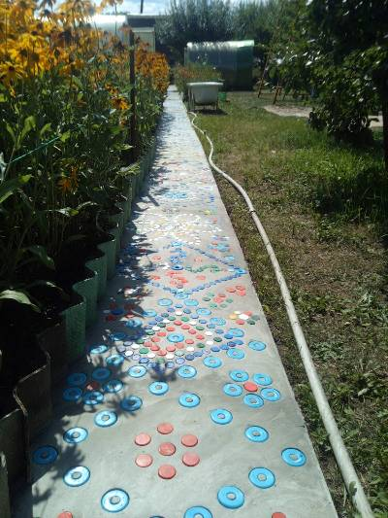
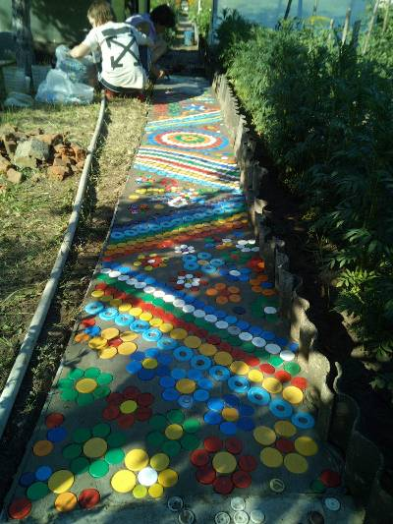
Дорожки в саду из пластиковых пробок

Slide 4
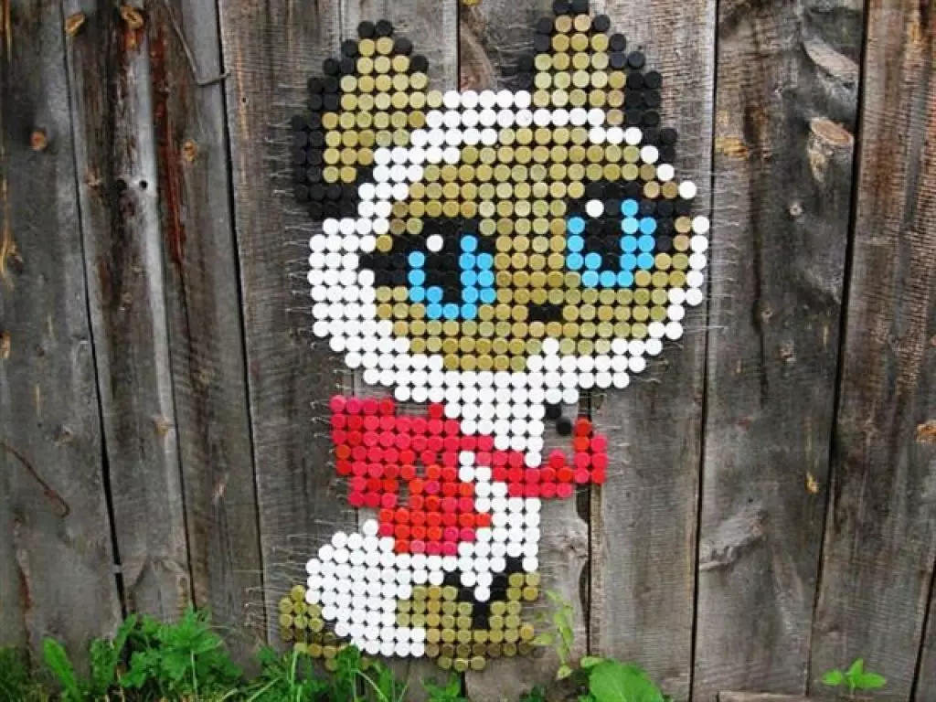
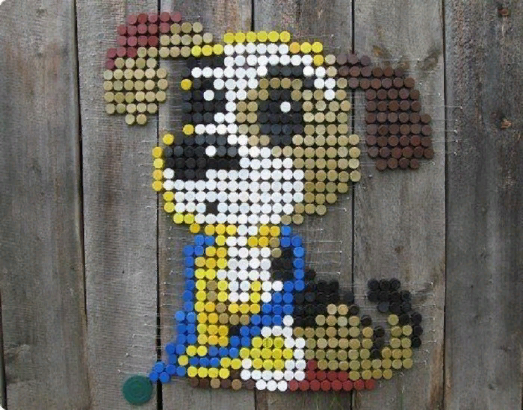
Картины в саду

Slide 5
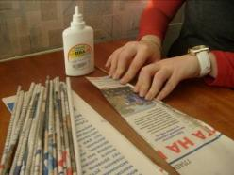
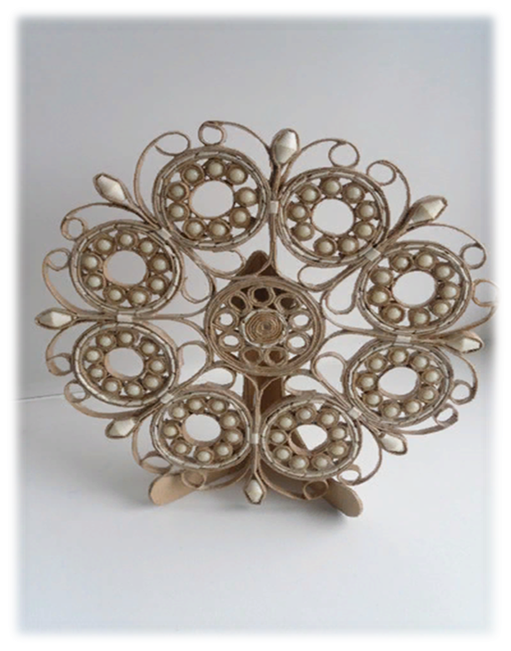
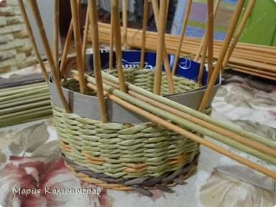
Плетения из газетных трубочек, эта технология мало отличается от плетения из лозы. Часто плетение из бумаги так и называют – плетение из газетной (или журнальной) лозы.
плетения из газетной лозы (трубочка)

Slide 6
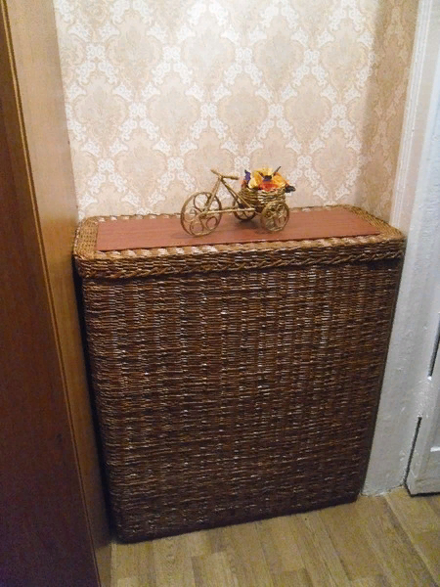
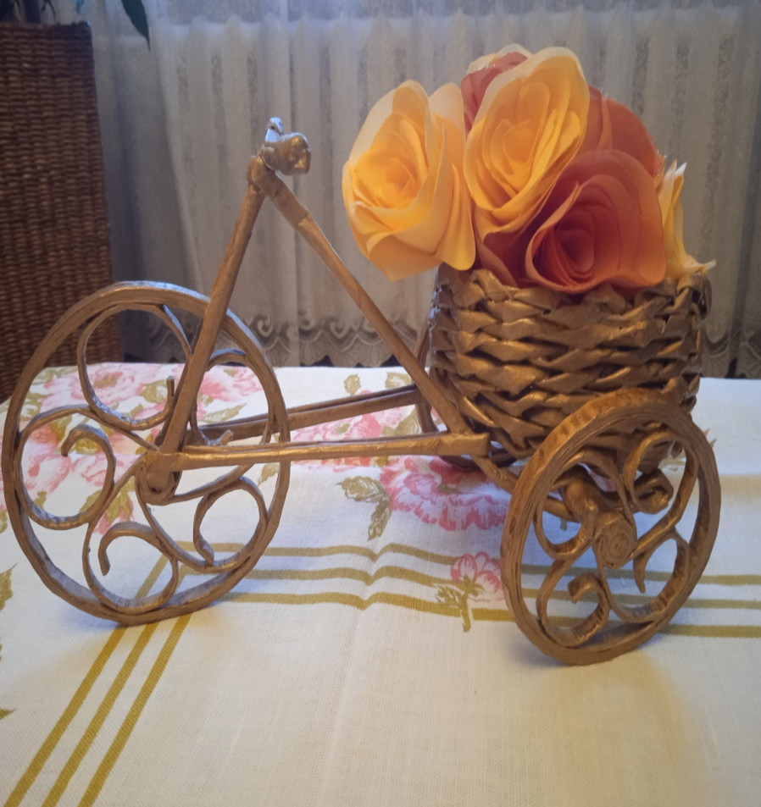
Объёмныйе изделия из газетной бумаги

Slide 7
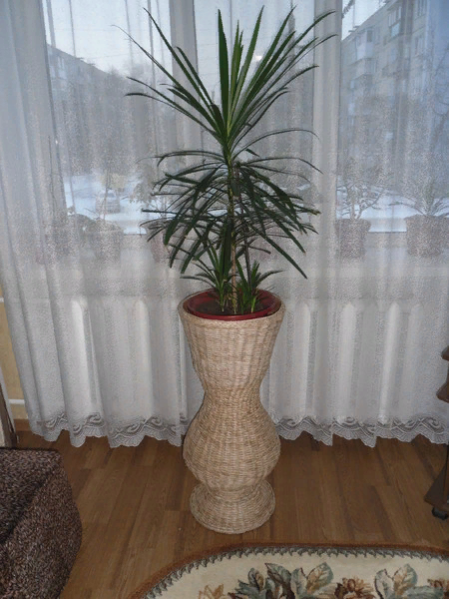
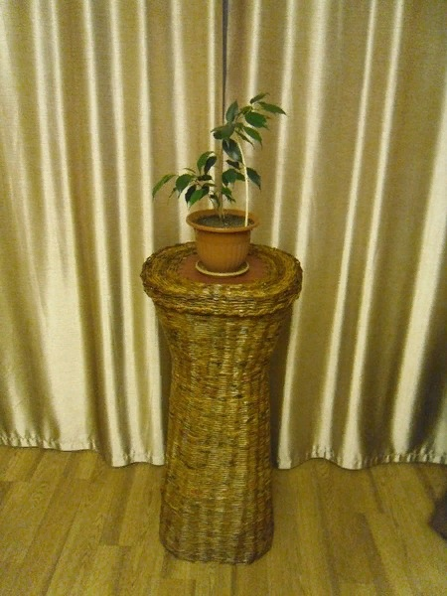
Вазоны для цветов

Slide 8
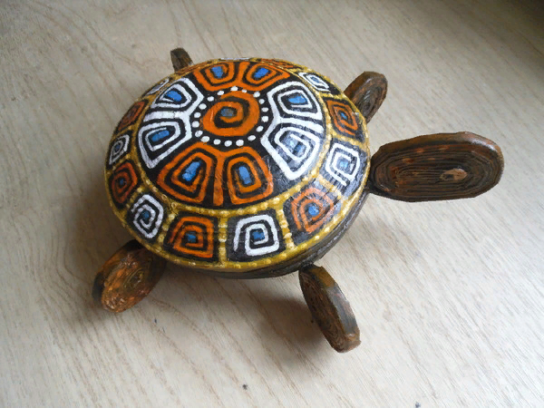
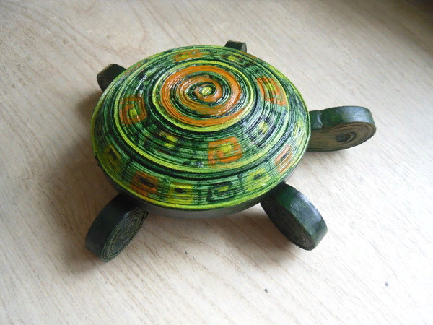
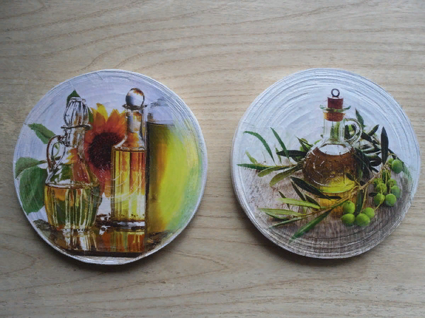
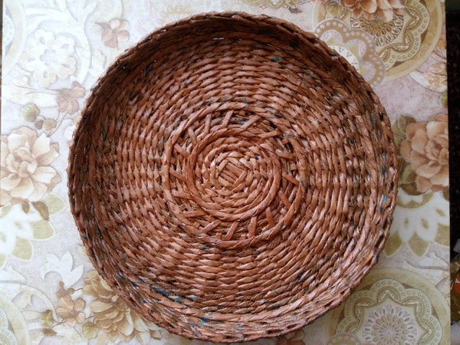
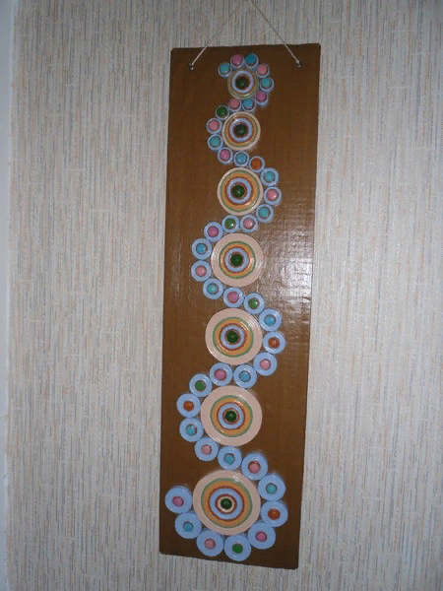
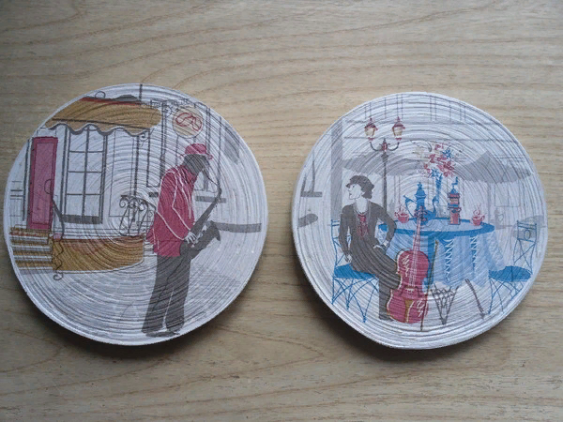
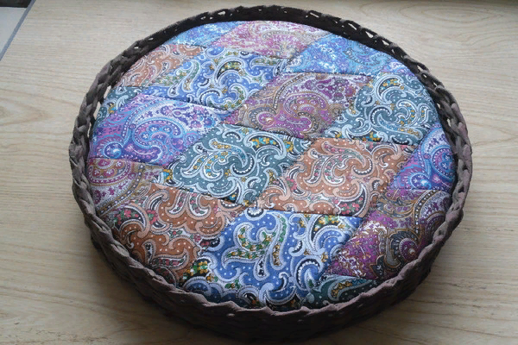
Декоративные изделия из газетной лозы

Slide 9
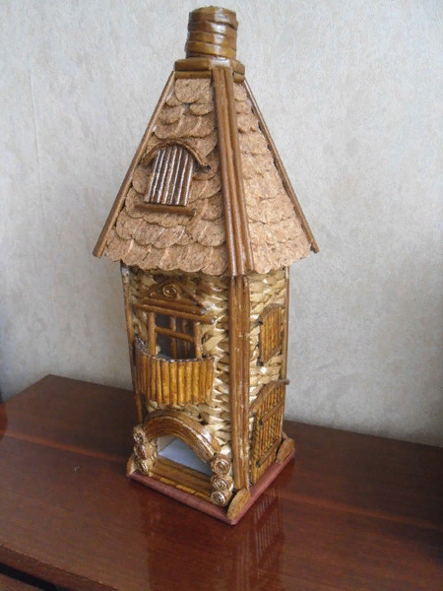
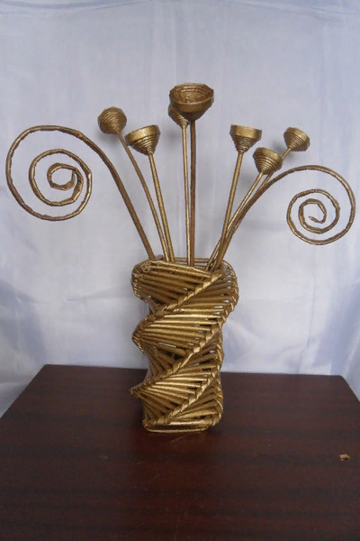

Slide 10
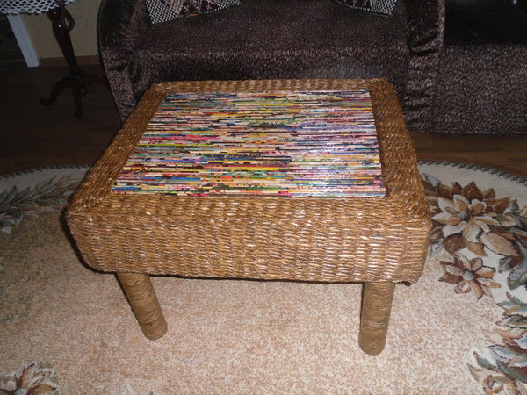
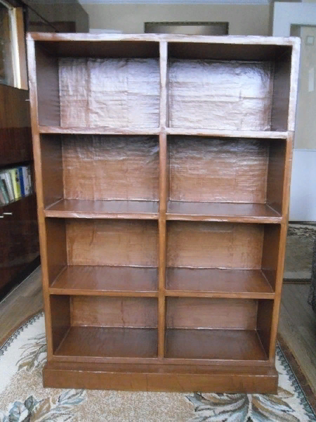
Журнальный столик и шкаф

Slide 11
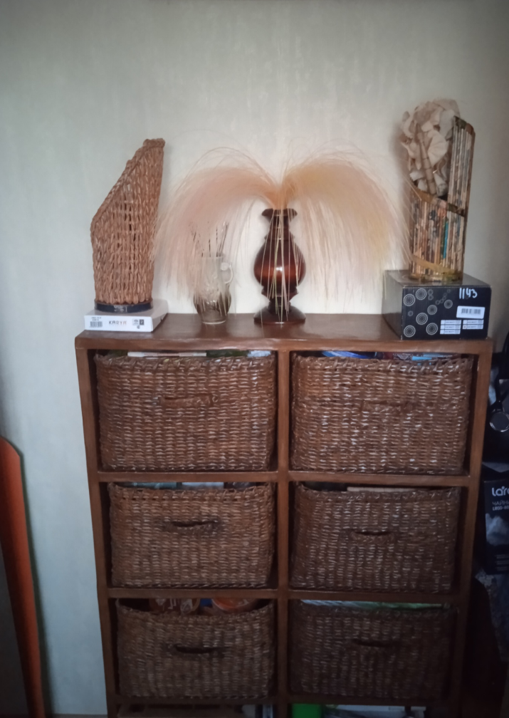
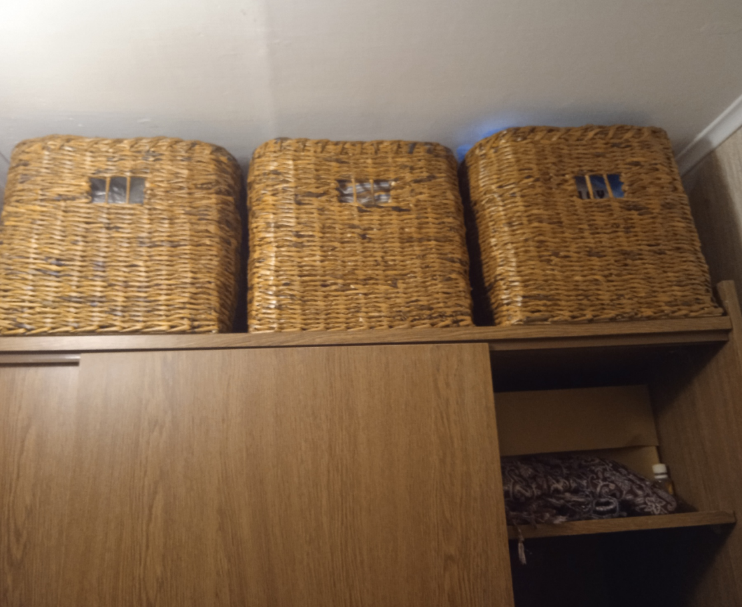
Короба для хранения вещей и обуви

Slide 12
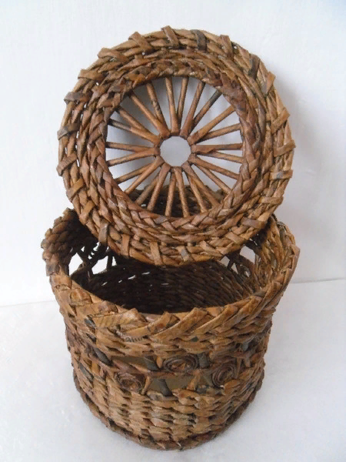
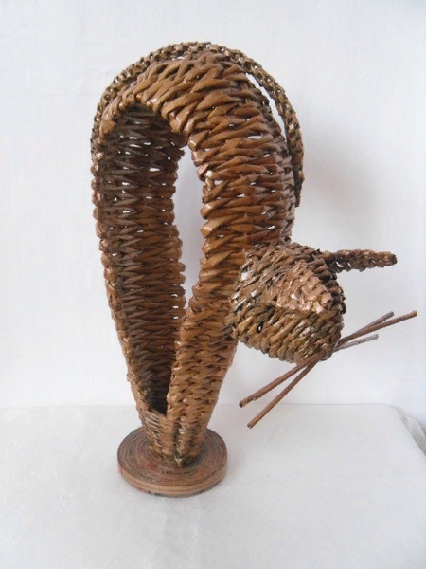
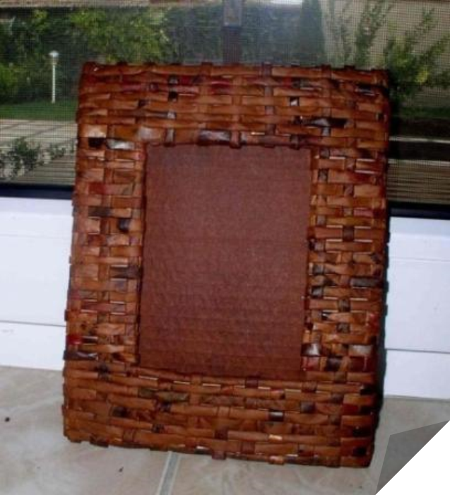
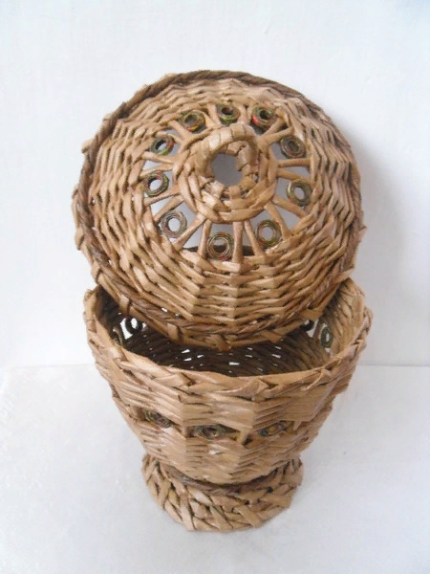

Slide 13
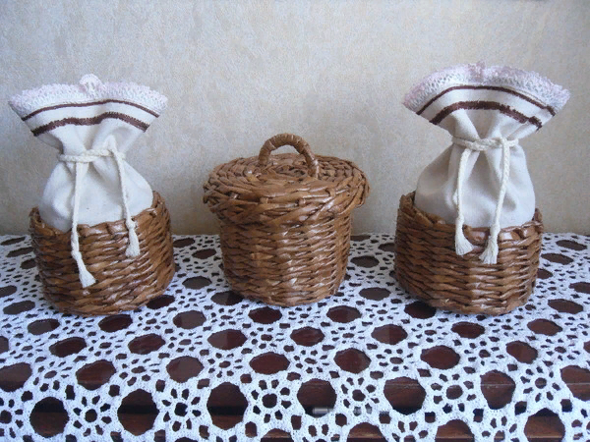
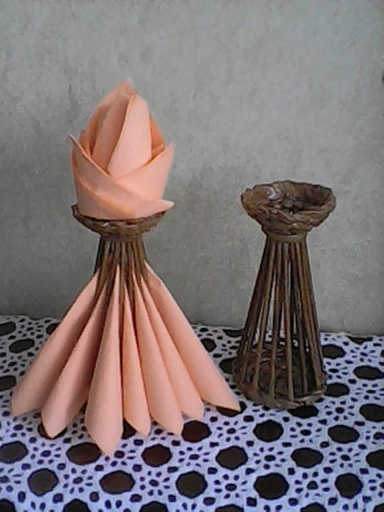
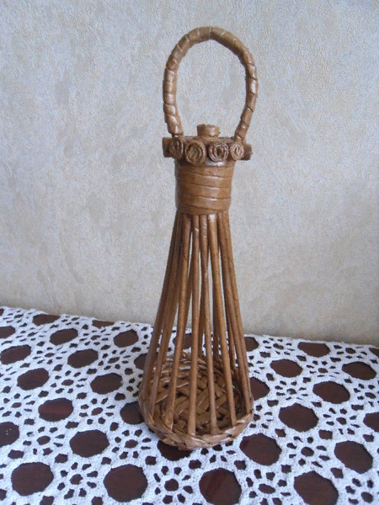
Салфетницы

Slide 14
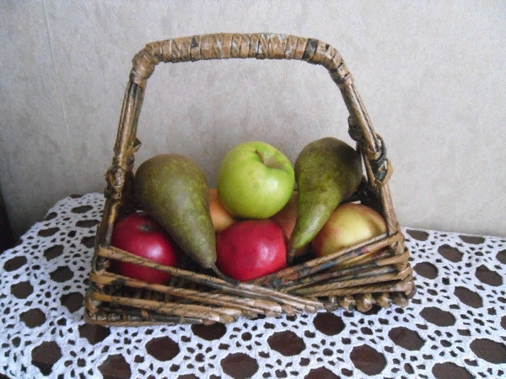
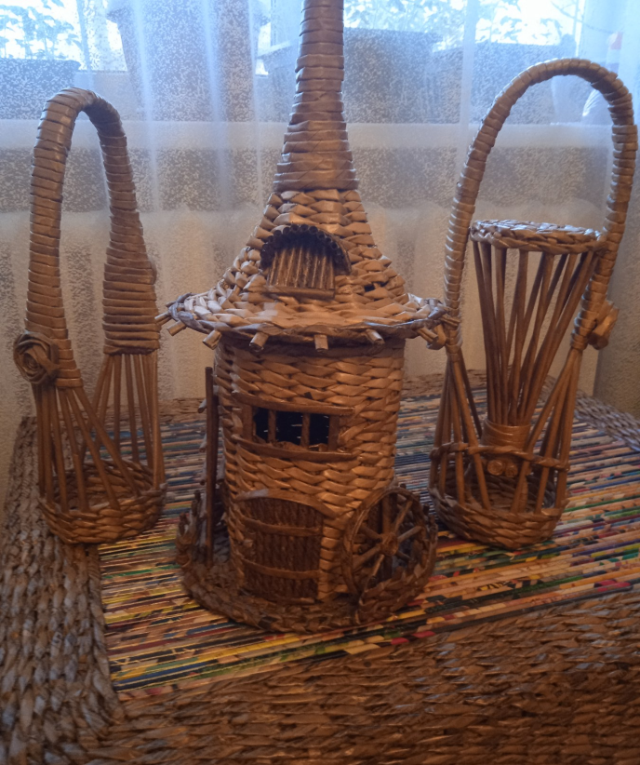
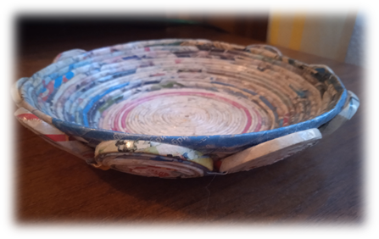
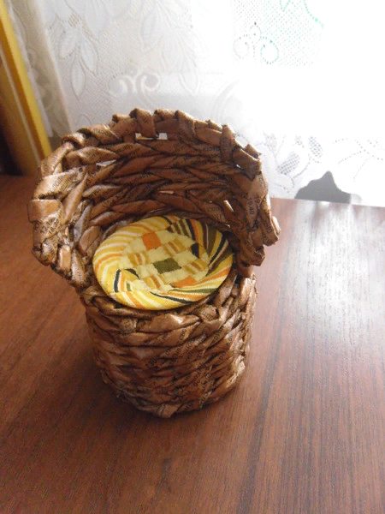
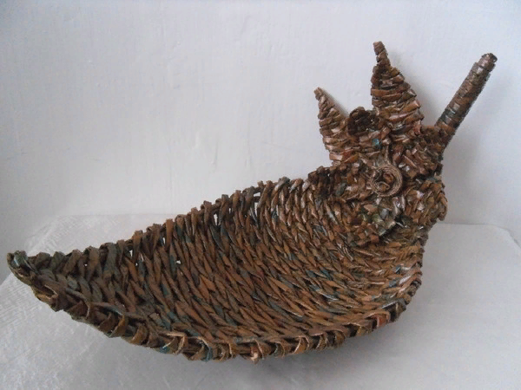
Фруктницы

Slide 15
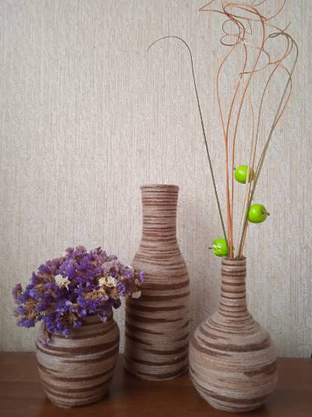
Бутылочки из-под компота,
кетчупа и сока обкручены пряжей,
«посаженной» на клей.

Slide 16
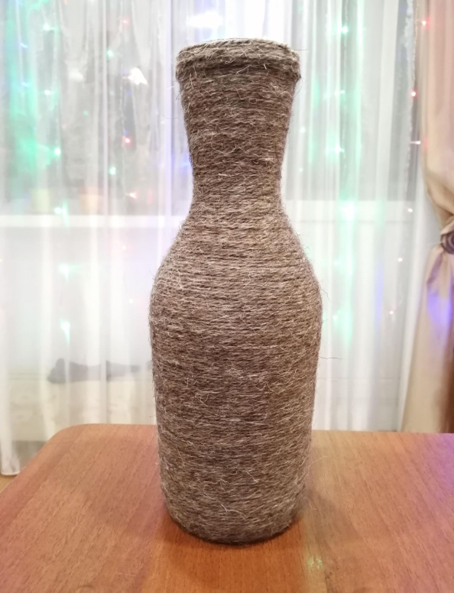
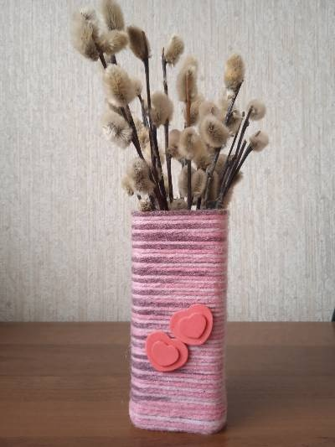
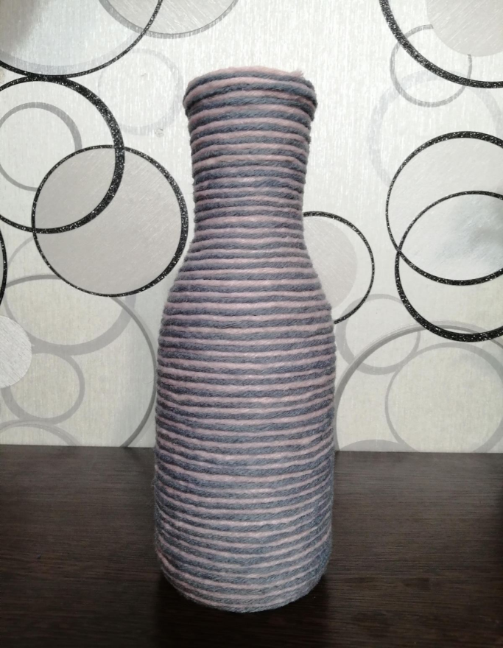
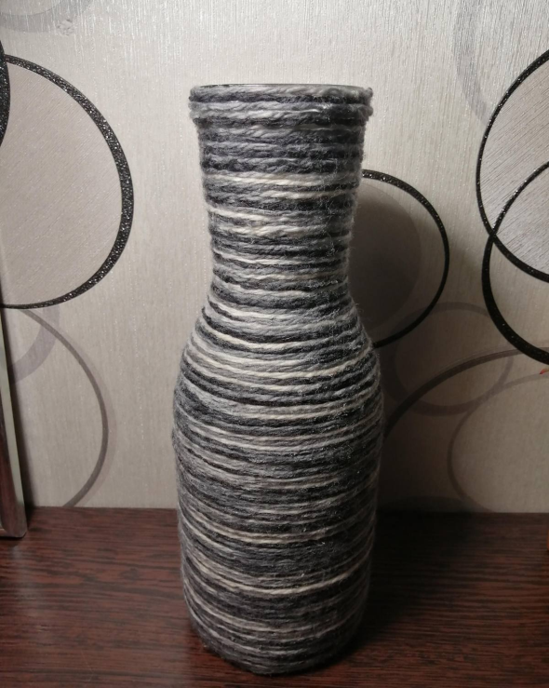
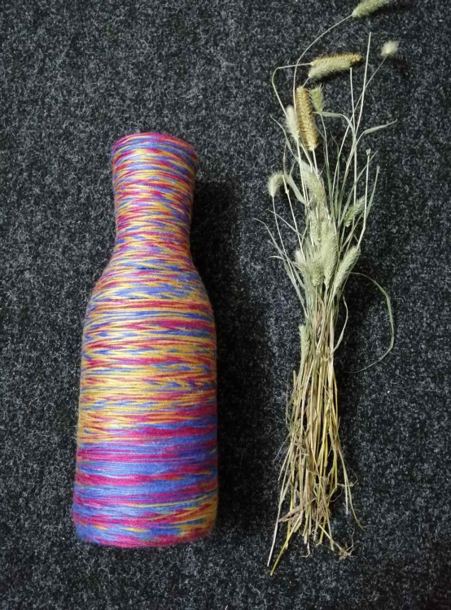

Slide 17

Мы хотим,чтоб вокруг нас
было чисто и красиво!

